Slide 1
op eigen dak
Notes:
Eigen introductie.
Bedoeling van de avond.
Mensen informatie verschaffen over zonnepanelen op eigen dak in het algemeen en de zonnepanelenactie van 040energie.
Ook doen we een korte vergelijking met de gemeenteactie “De Groene Zone” en met zonnepark Welschap.

Slide 2
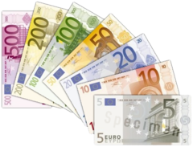
Zonnepanelen: waarom
Duurzame investering: Leveren 10x meer energie op dan gebruikt voor de fabricage. Energieopwekking zonder de eindige voorraden grondstoffen op te gebruiken.
Betaalbaar: Tussen 6 en 9 jaar terugverdientijd (afhankelijk van ligging dak) door besparing op uw energierekening. Over langere termijn bezien een rendement in de orde van 10%
Lokaal te realiseren: Op je eigen dak in je eigen stad.
Notes:
Drie elementen samenvatten:
Je draagt bij aan een schonere wereld, voor onszelf en onze kinderen, en het is beregoed voor je portemonnee!

Slide 3
Hoe werken zonnepanelen?
Een zonnepaneel maakt gelijkstroom van zonlicht
Van gelijkstroom maakt de omvormer netstroom (wisselstroom)
De omvormer is aangesloten in de meterkast
De opgewekte stroom wordt in huis verbruikt
OF (teveel)
teruggeleverd aan het net
De meter draait terug
De salderingsregeling:
Gebruik/ jaar: 3000 kWh
Zelf opgewekt: - 2000 kWh
Af te rekenen: 1000 kWh
Per 2021 komt er een nieuwe regeling; wat minder gunstig
Jaarafrekening
Notes:
De punten doornemen,
Salderingsregeling:
Per dag wordt er NIET gesaldeerd, Eens per jaar met uw energiemaatschappij rekenvoorbeeld gebruiken

Slide 4
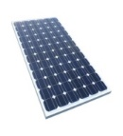
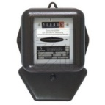
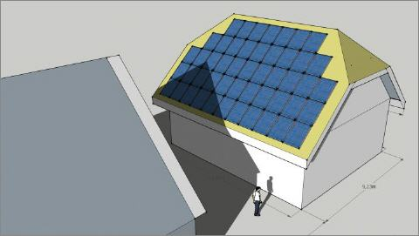
Zonnepanelen: opbrengst & financiën
12 panelen leveren zo’n 3200 kWh/jaar elektriciteit (tegen 20 cent/kWh is dat € 640):
Benodigd dakoppervlak circa 6 x 3,5 m
Kosten: Ruwweg € 3650 excl. BTW voor 12 panelen (BTW krijg je terug ).
De terugverdientijd is dan 5,7 jaar.
Opbrengst is afhankelijk van oriëntatie dak:
Zuid ligging, dakhelling 35° is optimaal (100%).
Tussen ZO/ZW, dakhelling 10–60° of plat dak is goed (>90% opbrengst t.o.v. Zuid ligging).
Oost of West, dakhelling 40° is “redelijk” (>80%).
Schaduw kost een deel van de opbrengst:
Bij panelen in serie wordt de opbrengst van alle panelen gereduceerd tot de lagere opbrengst van het paneel met de meeste schaduw.
Bij toepassing van optimizers (met Solar Edge omvormer) wordt de opbrengst van de panelen in de zon niet gereduceerd door panelen die last hebben van schaduw.
Notes:
12 panelen 3000 kWh: Dit is 75% van een gemiddeld huishouden
Oriëntatie: hoeken dak en ligging huis relevant voor effectiviteit.
Naar mate ongunstig dak, minder rendement panelen
Schaduw: als panelen in serie staan en er treedt schaduw op één panel , is de gehele keten ‘minder’
Deze opbrengstreductie voorkomt u door optimizers grotendeels (van het panel zelf)

Slide 5
Ondersteuning door 040energie: 7 stappen plan
Informatieavond: Uitleg van de belangrijkste zaken bij de overweging om zonnepanelen aan te schaffen.
Quickscan - Snel een eerste beeld krijgen van wat zonnepanelen op je dak kunnen opleveren (gratis). → https://040energie.nl/040zon/quickscan
Schouw - maatwerkadvies, oplossingen vinden voor knelpunten (Kosten € 30 inclusief 3 jaar lidmaatschap). → https://040energie.nl/040zon/schouw
Offerte – van de geselecteerde installateur 365zon (deze offerte is vrijblijvend)
Opdracht – U verstrekt zelf de opdracht aan de installateur.
Installatie – de installateur maakt een afspraak voor installatie.
Na installatie – U dient zich aan te melden bij netwerkbedrijf; procedure om BTW terug te krijgen in gang zetten; eventuele ‘nazorg’ als er nog vragen zijn.
Notes:
U ziet het gehele proces wat u kunt doorlopen. Hiervan is een hand-out straks bij de uitgang, en ook in de communicatie een digitale versie
Belangrijkste stappen even verder inzoomen
Schouw resultaat, u kunt dit gebruiken voor aanvragen offerte, bij onze partner ook bij derden

Slide 6
Keuze zonnepanelen-opties
Misschien toch aan de gemeenteactie www.degroenezone.nl mee te doen?
geld lenen en zo goed mogelijk ontzorgd worden → degroenzone
meer keus hebben, zo goedkoop mogelijk uit zijn → 040energie/365zon
365zon via 040energhie is 7% (solaredge) tot 24% (serieomvormer) goedkoper dan degroenezone op vergelijkbare basis.

Slide 7
Doet U mee?

